Slide 1

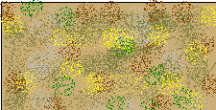
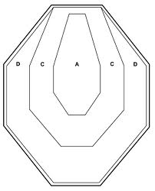
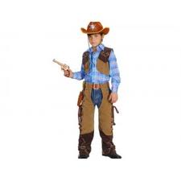



EMBOSCADA
BOX-B
BOX-A
DESDE EL BOX A, AL OIR EL BIP PRIMERO OBLIGADO ABATIR POPPER Y RESOLVER SIN ORDEN, PASAR AL BOX B Y SOLUCIONAR SI ORDEN, DOS DISPAROS A CADA TARGETA

